Slide 1
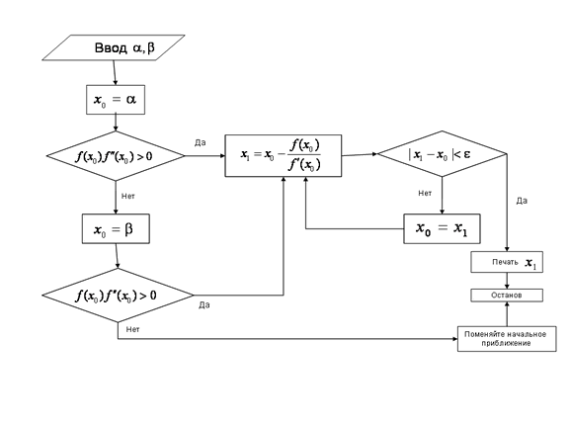
Операторы управления
Три типа управляющих инструкций:
операторы ветвления (или условного перехода);
операторы выбора;
операторы цикла.

Slide 2
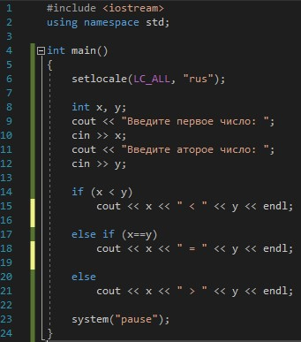

Управление ходом программы с помощью команд ветвления
Пример: сравнить два числа.

Slide 3
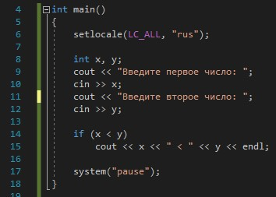


Оператор else не обязателен: если он отсутствует, C++ считает, что он существует, но является пустым.

Slide 4

Задача с решением. Написать программу, которая проверяет, находится ли введенное пользователем значение в диапазоне чисел от -2 до 1 включительно. Использовать вещественный тип данных. Использовать оператор && либо вложенное условие. Не использовать "магических чисел". На выводе использовать 3 переменные.
Решение:

Slide 5
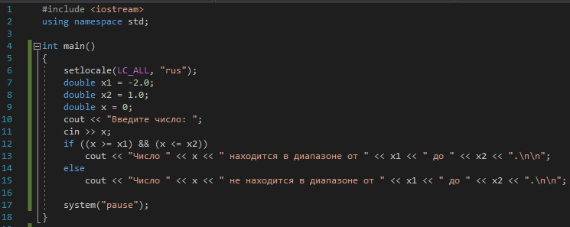
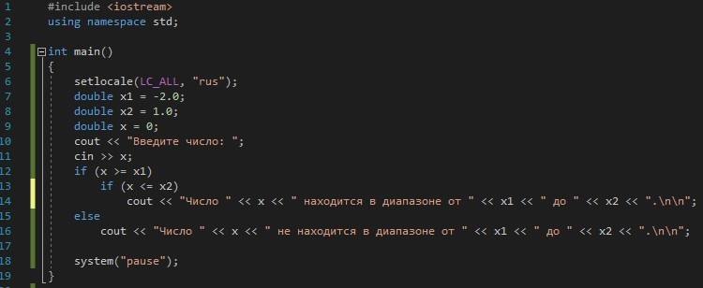

Slide 6


Задача 1. Пользователь вводит три числа. Найти сумму тех чисел, которые делятся на 5. Если таких чисел нет, то вывести сообщение об ошибке.

Slide 7
1. Написать программу, которая получает от пользователя 3 числа и выводит наименьшее из них. Использовать алгоритм присваивания переменной min первого из введенных значений.
2. Написать программу, которая выводит введенные пользователем числа в порядке возрастания.
3. Написать программу, которая выводит наибольшую сумму двух чисел из четырех, введенных пользователем. Например: если юзер ввел число 2, число 5, число 7,4 и число 1,6, то программа должна вывести значение суммы чисел 5 и 7,4.

